Slide 1
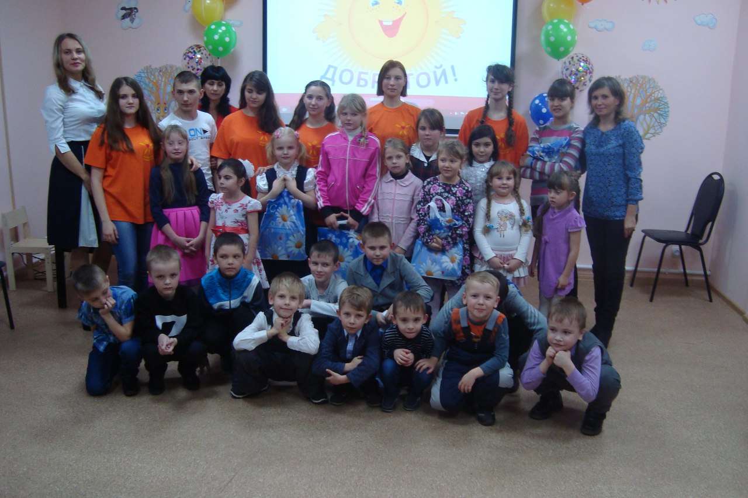

Социальный проект
«Город бабочек»
Волонтера МБОУ «СОШ №2» г. Скопина Рязанской области
Бакленевой Марии

Slide 2

Актуальность проекта
«Город бабочек»
В городе Скопине функционирует отделение дневного пребывания детей-инвалидов и подростков с ограниченными умственными и физическими возможностями здоровья как структурное подразделение ГБУ РО «Скопинский комплексный центр социального обслуживания населения»
Актуальность проекта состоит в организации добровольческой и благотворительной деятельности в сфере поддержки детей и семей с детьми, находящихся в трудной жизненной ситуации

Slide 3

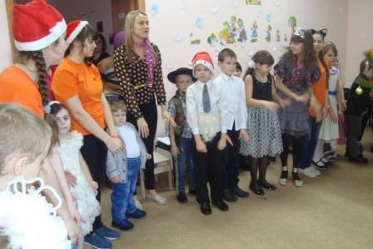
Цель проекта:
  Оказание добровольческой и благотворительной помощи семьям, воспитывающим детей-инвалидов и подростков с ограниченными умственными и физическими возможностями здоровья на базе ГБУ РО «Скопинский комплексный центр
  социального обслуживания населения».
  Гармонизация социального поля
  детей с ОВЗ с помощью инклюзивного
  добровольчества.

Slide 4

Задачи проекта:
Создать инициативную группу из волонтеров школы для реализации проекта.
Организовать обучение волонтеров для работы с детьми-инвалидами и подростками с ограниченными умственными и физическими возможностями здоровья специалистами ГБУ РО «Скопинский комплексный центр социального обслуживания населения».
Разработать совместный план работы с детьми с ОВЗ.
Создать группу аниматоров для проведения праздничных мероприятий.
Организовать акции по сбору средств для организации игрового пространства и индивидуальных занятий детей-инвалидов и подростков с ограниченными умственными и физическими возможностями здоровья.
Подготовить и провести мероприятия: «Кто такой волонтер?», «Я - волонтер».
Подготовить волонтерскую атрибутику для детей-инвалидов и подростков с ограниченными умственными и физическими возможностями здоровья.
Составить план работы совместных волонтерских акций и дел.
Приобщить детей с ОВЗ к решению социально-значимых задач.

Slide 5

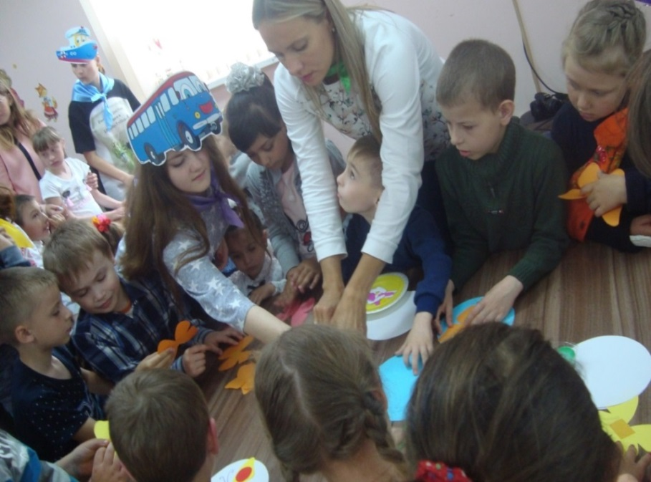
Участники проекта:
Дети-инвалиды и подростки с ограниченными умственными и физическими возможностями
Волонтеры отряда «Мы рядом» МБОУ «СОШ №2»
Сотрудники ГБУРО «Скопинский Комплексный центр социального обслуживания населения»

Slide 6

Методы реализации проекта.
Начальный этап:
Организация команды и реклама проекта
Распределение поручений в команде
Занятия со специалистами ГБУ РО «Комплексный центр социального обслуживания населения»
Составление плана работы
Организация школы аниматоров
Реклама проекта в СМИ
Привлечение внимания к проекту общественности города

Slide 7

Основной этап:
Сбор средств на реализацию проекта;
Подготовка и проведение мероприятий в отделении дневного пребывания детей-инвалидов;
Вовлечение детей-инвалидов и их родителей в волонтерскую деятельность;
Проведении совместных волонтерских акций;
Вовлечение в реализацию проекта волонтеров города.

Slide 8

Итоговый этап:
Анализ работы волонтеров в ГБО РО «Комплексный центр социального обслуживания населения»
Мультипликативность проекта
Издание буклета «Дружба без границ»
Возможности продолжения проекта

Slide 9

Результативность проекта.
Количественные показатели:
Вовлечены в работу 20 волонтеров из числа обучающихся МБОУ «СОШ №2», 2 педагога дополнительного образования, 3 учителя-предметники и администрация школы;
Задействованы 15 детей-инвалидов и подростков с ограниченными умственными и физическими возможностями здоровья в социальной деятельности;
Проведено 9 праздников и 4 занятия в форме мастер-класса;
Изданы буклеты «Дружный клуб - возможности без границ»;
Опубликованы статьи и заметки в газете «Скопинский вестник»;
Организована школа аниматоров для работы волонтеров в ГБУ РО «Скопинский комплексный центр социального обслуживания населения».

Slide 10

Результативность проекта.
Качественные показатели:
Реализованы гуманистические ценности равных прав, свобод и достоинств каждого человека;
Сформированы у подростков чувство сострадания, взаимопомощи, взаимоуважения.
Дети-инвалиды включены в среду здоровых сверстников посредством организации мероприятий, в том числе массовых, с участием волонтеров.
Устранены «барьеры» между детьми и подростками с ограниченными возможностями и здоровыми сверстниками путем развития волонтерского движения.
Снизилась изолированность детей-инвалидов и их семей;

Slide 11
Бюджет проекта:
Бюджет проекта – 61146 рублей
Имеющаяся сумма – 16856 рублей
Запрашиваемая сумма – 44290 рублей
№ | Статья расходов | Количество | Запрашиваемая сумма, (в рублях) | Вклад из других источников,(в рублях) | Всего, (в рублях)
1 | Волонтерские майки | 20х450 | 9000 | 0 | 9000
2 | Волонтерские бейсболки | 20х300 | 6000 | 0 | 6000
3 | Костюм клоуна | 2х 3838 | 0 | 7676 | 7676
4 | Краски гуашь | 10х168 | 1680 | 0 | 1680
5 | Бумага А4 | 5х534 | 2670 | 0 | 2670
6 | Костюм Деда Мороза | 1х 6035 | 0 | 6035 | 6035
7 | Костюм Снегурочки | 1х 3145 | 0 | 3145 | 3145
8 | Цветной принтер Samsung SL-C430W | 1х 10720 | 10720 | 0 | 10720
9 | Фломастеры | 20х228 | 4560 | 0 | 4560
10 | Цветной картон | 20х43 | 860 | 0 | 860
11 | Ткань для изготовления театральных костюмов. | 20 мх350 | 7000 | 0 | 7000
1 | Пластилин | 20х 90 | 1800 | 0 | 1800

Slide 12
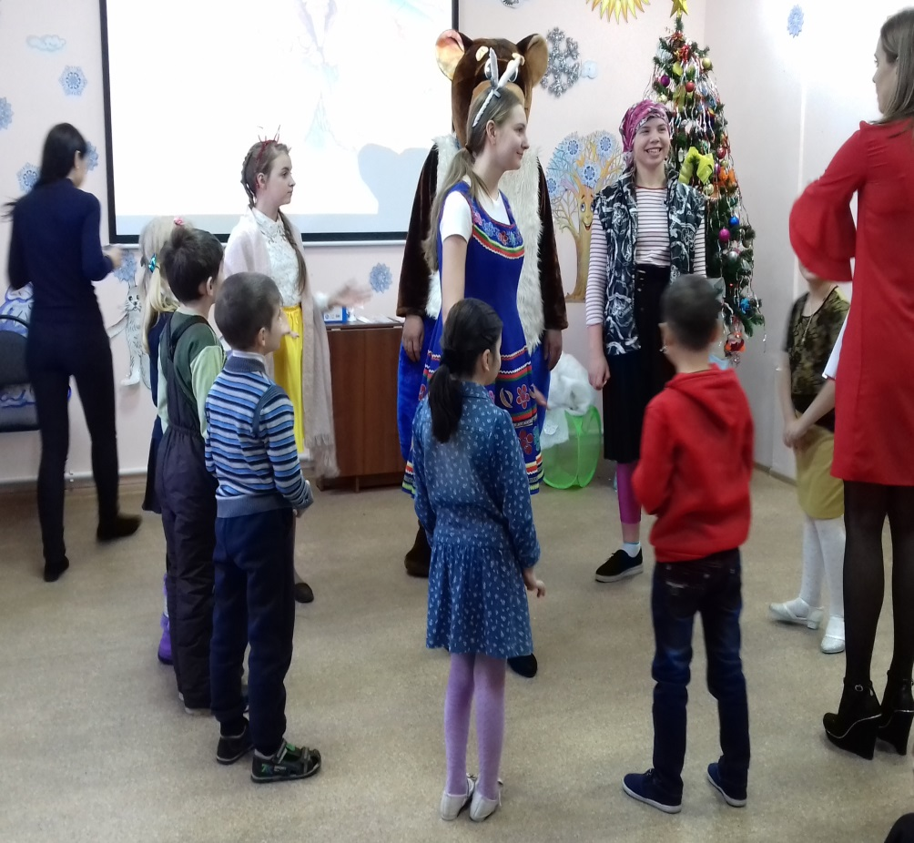
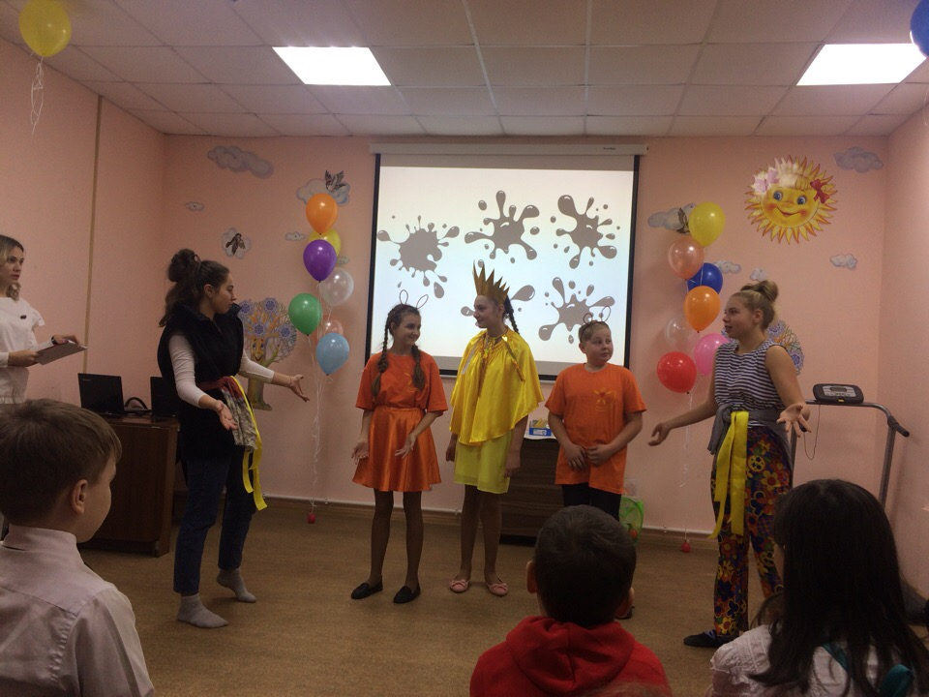
Реализация проекта.

